Slide 1

T
CUAI 6기 프로젝트 CV 1팀
2023.11.21
발표자 : 홍사훈
Notes:
안녕하세요, CUAI 6기 프로젝트의 CV 1팀 발표자 홍사훈입니다.
이번 2학기 저희 팀에서 진행한 것들에 대해서 발표하겠습니다.

Slide 2
목차
스터디원 소개
주제 선정
참가 대회 선정
대회 준비 과정
프로젝트 결과 및 피드백

Slide 3
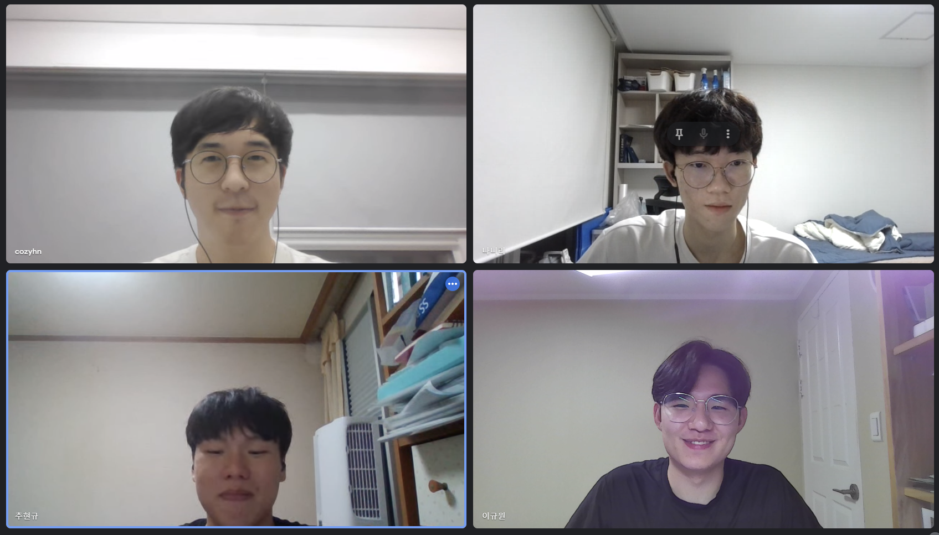
스터디원 소개
고지흔_물리학과
홍사훈_AI 학과
추현규_기계공학부
이규원_기계공학부
Notes:
저희 조는 물리학과의 고지흔님, 기계공학부의 추현규, 이규원님 그리고 AI학과의 저로 이루어져 있습니다.
저희 조는 세션 후 오프라인으로 혹은 줌을 통해 온라인로 정기적으로 만남을 이어왔었습니다.

Slide 4



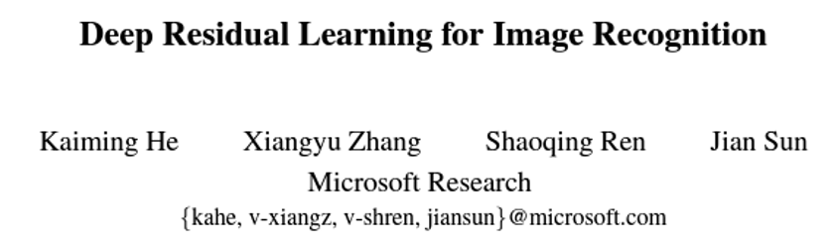
주제 선정
• Computer Vision 관련 공모전 및 대회 참가 예정 (주제 발표 당시)
Notes:
저희 조는 저번 발표 때 말했듯이 참여 할만한 컴퓨터 비전 관련 대회가 없어서, Resnet-18을 구현 해보면서 컴퓨터 비전 관련 대회를 기다렸었는데요.

Slide 5
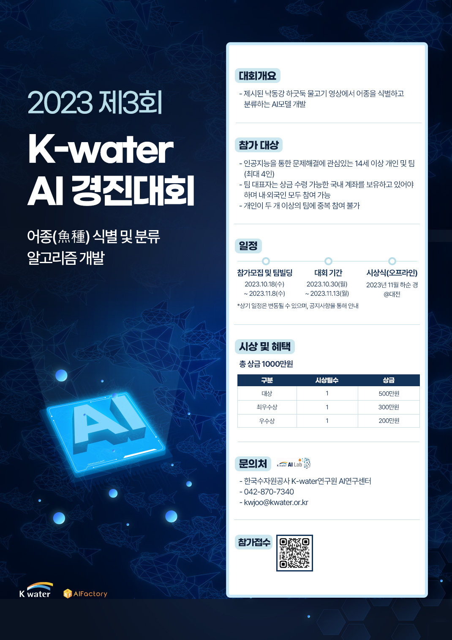

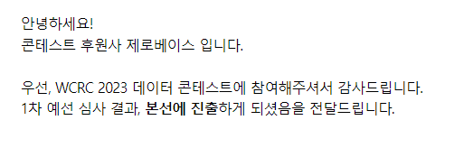
참가 대회 선정
Notes:
이후 여러 공모전들이 나와서 저희는 컴퓨터 비전과 관련된 공모전 두개를 찾아서 참여를 했습니다.
첫번째 대회는 왼쪽에 보이는 zerobase에서 주관하는 WCRC 2023 Data Contest였고
두 번째 대회는 K-water에서 주관하는 어종 식별 및 분류 알고리즘 개발대회였습니다.
하지만 WCRC 2023은 제안서를 통해 본선 진출을 했지만, 팀원들끼리 일정이 안 맞아서 그만하게 되었습니다.

Slide 6
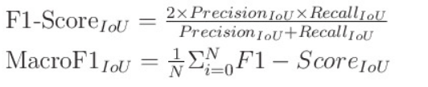
참가 대회 선정
• 2023 제3회 K-water AI 경진 대회 참가
• 10.30 부터 11.13까지 진행되는 대회로 시험 기간 이후 팀원들의 부담이 없을 것 같아서 선정함
• Macro F1 Score 이 높은 순서대로 등수가 정해짐
Notes:
두번째 대회는 제3회 K-water AI 경진 대회였습니다.
이 대회는 낙동강 하굿둑의 물고기 이미지를 식별하고 분류하는 객체인식 대회였습니다.
대회 지표는 객체인식에서 쓰이는 지표인 MacroF1_IoU를 사용하였습니다.

Slide 7
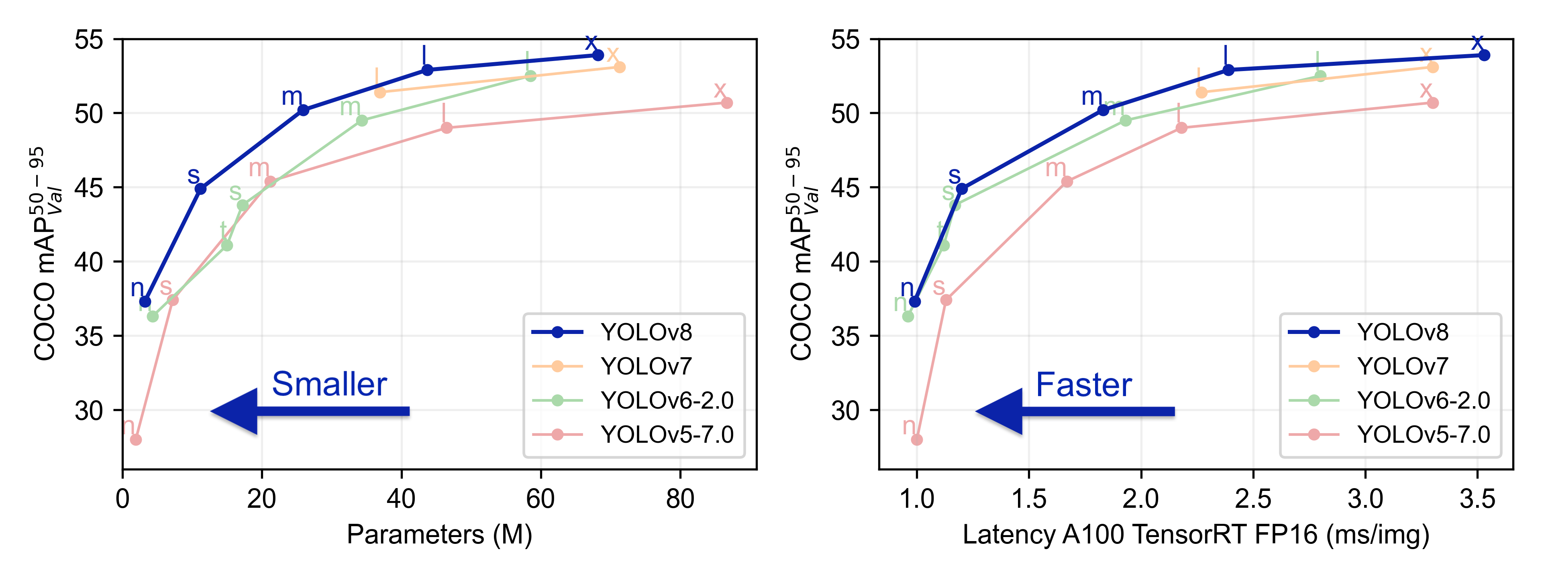
대회 준비 과정 - 모델
• yolov8 객체 탐지 모델 선정
Notes:
팀 내 논의를 거쳐, 저희 팀은 다양한 객체 인식 모델들 중에서 사용 편의성과 성능 모두에서 우수한 것으로 평가받은 YOLOv8 모델을 사용하여 대회에 참가하기로 결정했습니다.

Slide 8
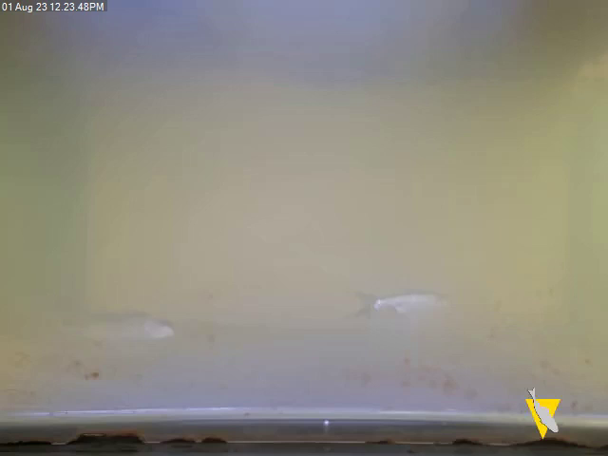
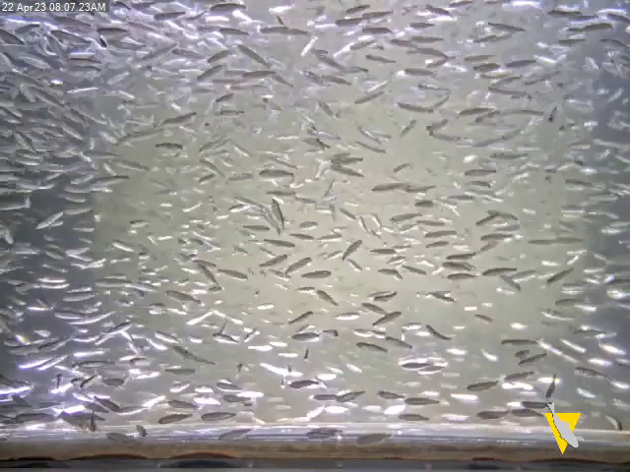
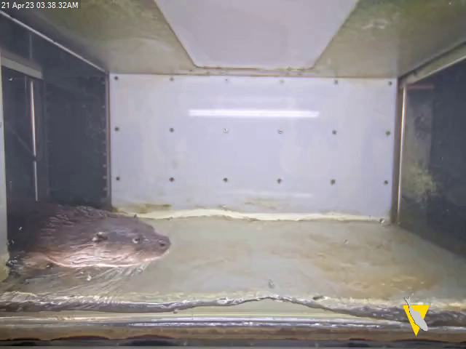
대회 준비 과정 – 데이터 특징
• 훈련 데이터와 시험 데이터가 방대함(30GB) (약 10만장 / 5만장)
• 10만 장 중에 라벨링 된 사진은 6000장 정도 나머지는 빈 라벨
Notes:
대회가 시작하기전 저희 팀은 물고기 객체 탐지가 널리 알려져 있는 만큼 이미지가 악랄할 것이라는 예측을 했었는데요.
예상대로 낙동강 하구에 설치한 카메라에서 그대로 가져온 이미지라,
이미지 상태도 안 좋고 라벨링도 잘 되어있지 않았으며 데이터에 비해 라벨링 된 사진도 매우 적었습니다.
물고기가 없는 물만 있는 사진도 굉장히 많았고,
아래 보시는 것처럼 매우 흐린 이미지, 객체인식 대상이 아닌 물고기 떼, 심지어 물이 빠졌을 때 등장한 수달도 있었습니다.

Slide 9
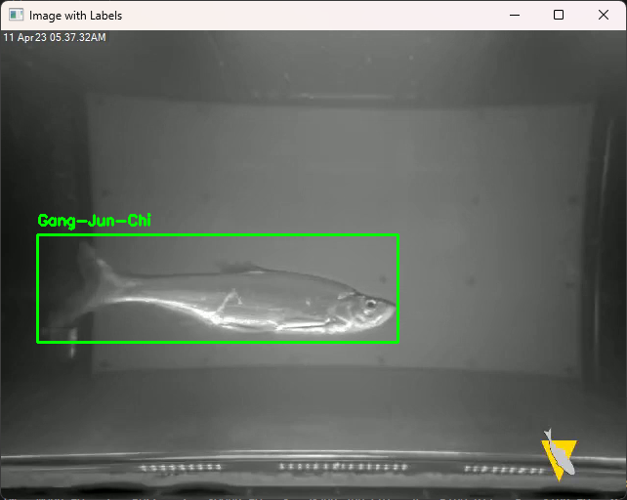
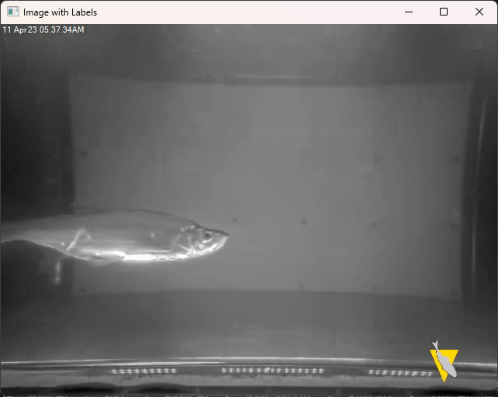
대회 준비 과정 – 데이터 특징
• 이미지가 잘려있을 경우 라벨링이 되어 있지 않음
Notes:
또한 이미지가 조금이라도 잘려 있으면 라벨링이 되어있지 않았고, 모델이 잘려 있는 이미지를 객체로 인식하지 못하게 해야 했습니다.

Slide 10
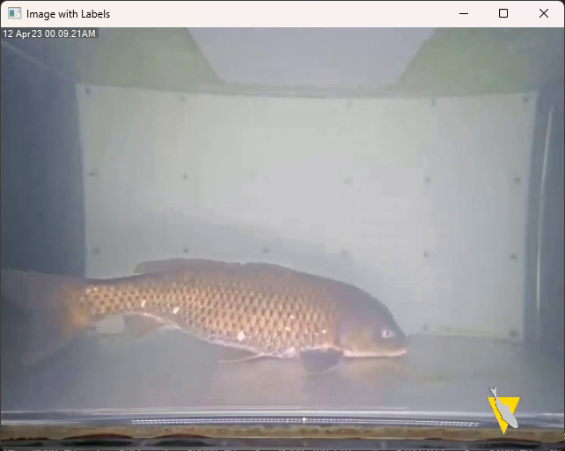
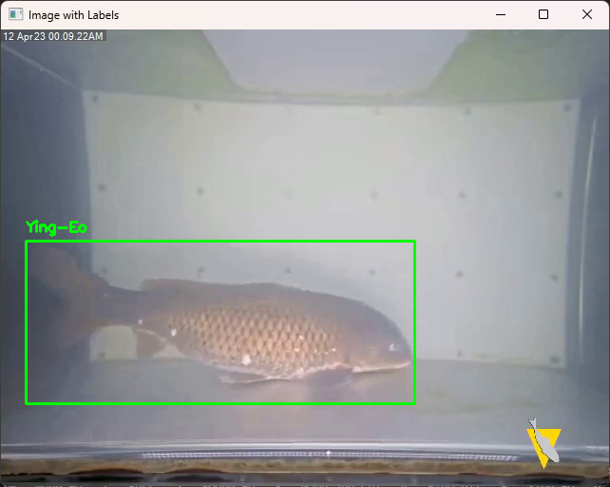
대회 준비 과정 – 데이터 특징
• 라벨링이 완벽하게 되어있지 않음
Notes:
또한 아래 그림처럼 라벨링이 제대로 되어있지 않은 이미지도 있었는데요,
아래 이미지는 1초 차이의 사진인데 라벨링이 하나의 이미지만 된 것을 볼 수 있습니다.
실제로 이러한 문제들 때문에 대회의 1등 모델의 점수도 약 0.74점으로 그다지 높지 않았습니다.

Slide 11
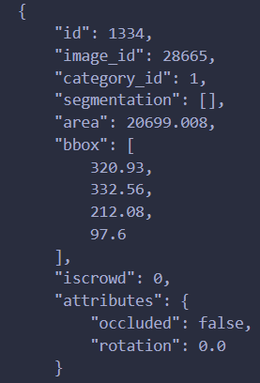

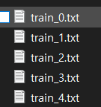
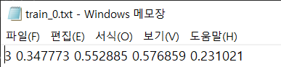
대회 준비 과정 – 학습 과정
• Yolo 형식으로 변환
Notes:
다음은 학습과정에 대한 내용입니다.
대회에서 제공한 물고기 라벨 데이터는 하나의 json파일이었습니다.
Yolo 모델은 각 이미지마다 매칭되는 txt파일이 있어야 해서 이를 약 10만개의 txt파일로 변환해주었습니다.

Slide 12
대회 준비 과정 – 학습 과정
• Yolo의 hyperparameter변경 : augmentation 통제
degrees: 0.0
translate: 0.0
scale: 0.1
shear: 0.0
perspective: 0.0
flipud: 0.0
fliplr: 0.5
mosaic: 0.0
mixup: 0.0
copy_paste: 0.0
Notes:
그리고 저희는 잘린 이미지를 객체로 인식하면 안되기 때문에 모델의 증강과 관련되 hyperparameter를 변경했습니다.
이미지를 회전, 확대, 이동, 찢기, 여러 사진을 이어 붙이는 모자이크 와 같은 증강은 이미지 사진이 잘려 잘린 이미지를 객체로 인식 할 수 있기 때문에 이를 최소화 하기 위해서 하이퍼 파라미터를 조절했습니다.

Slide 13
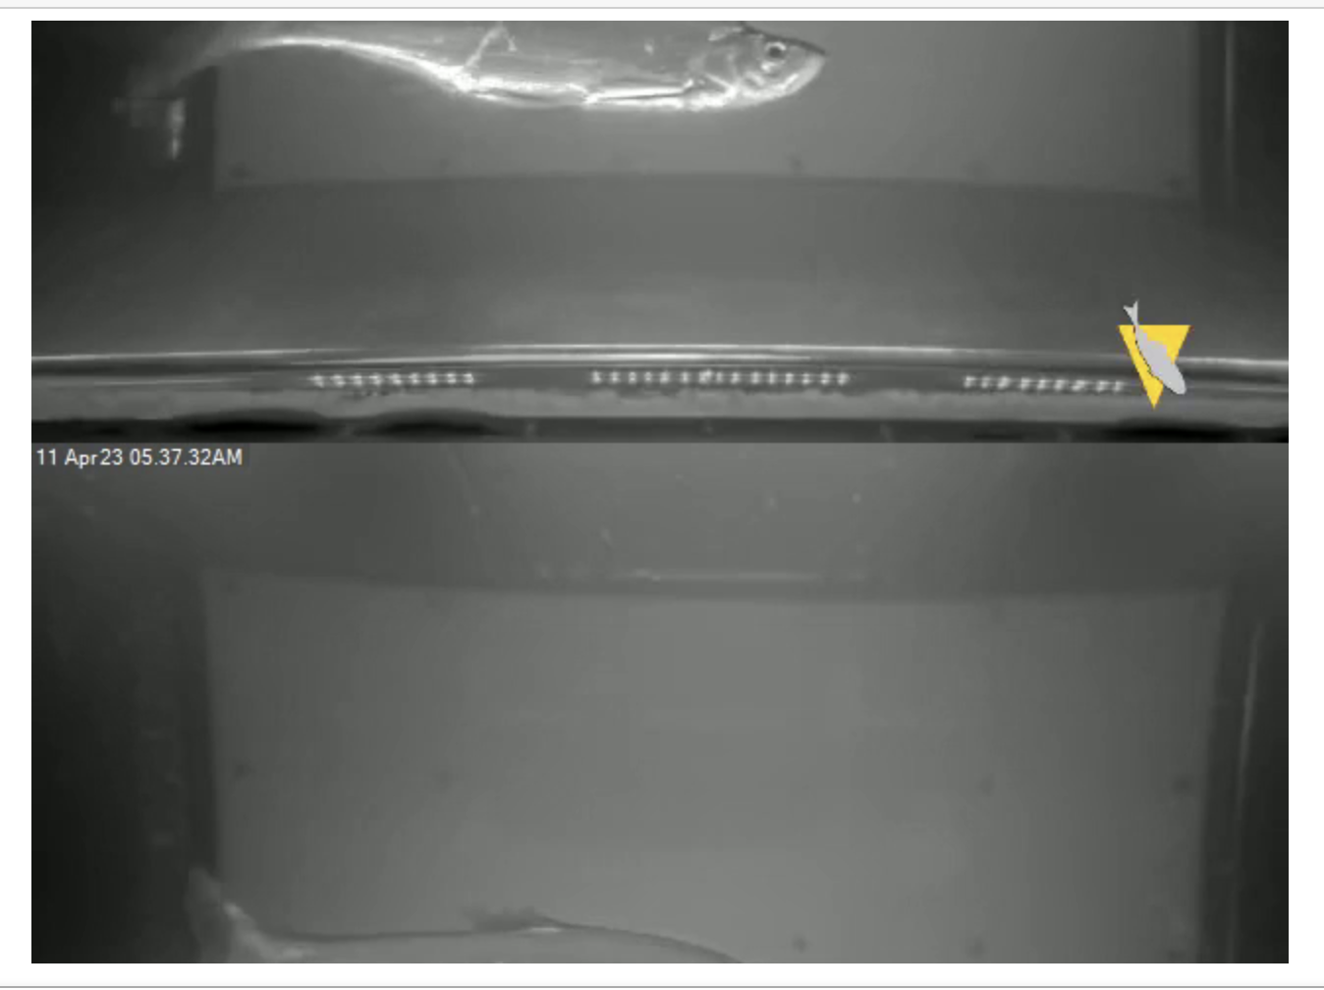
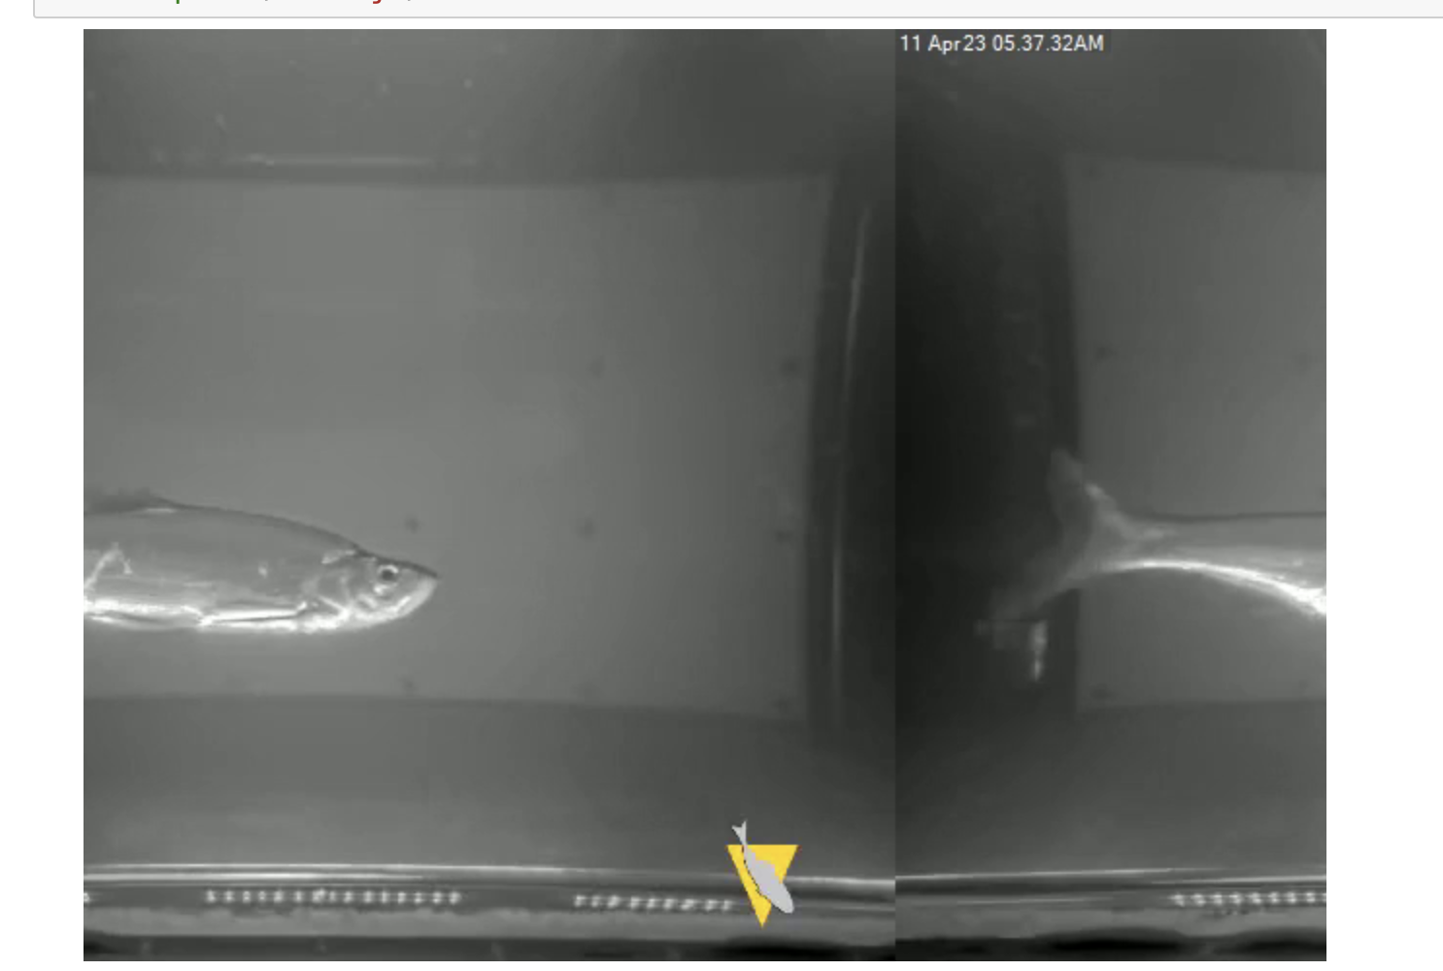
대회 준비 과정 – 학습 과정
• 추가 데이터 셋 생성
Notes:
또한 이미지를 객체 중심으로 잘라 라벨을 없애고 이 이미지를 학습 데이터로 넣어 모델에게 이미지가 잘려 있으면 객체로 인식하지 말라고 알려주었습니다.

Slide 14
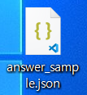
대회 준비 과정 – 학습 과정
• json 형식으로 변환
Notes:
그리고 다시 yolo 모델을 통해 학습시킨 결과인 txt파일을 json파일로 바꿔주는 과정도 진행했습니다.

Slide 15
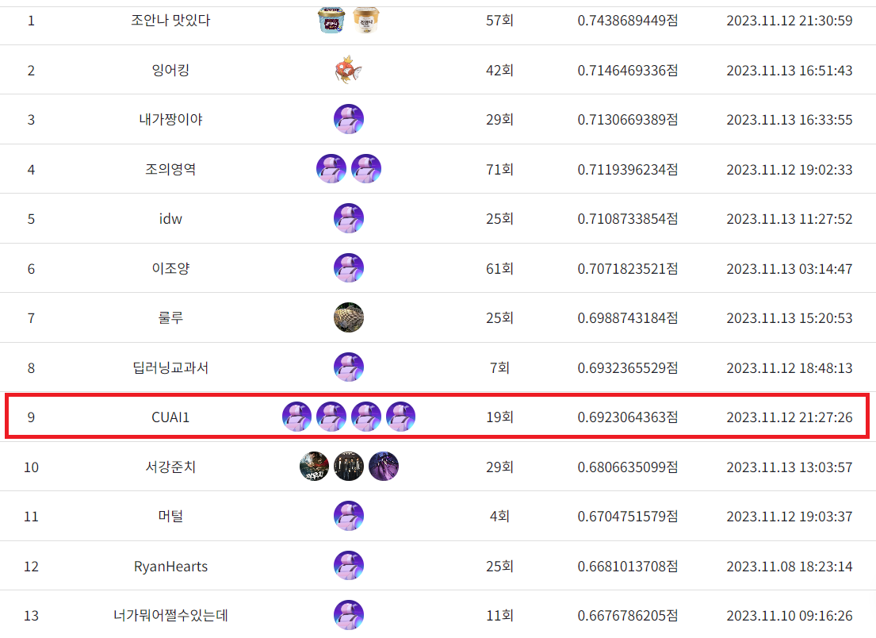
프로젝트 결과
Notes:
이러한 방법들을 통해 모델을 학습을 시켜 약 0.69점으로 대회 9위로 마무리 지었습니다.

Slide 16
프로젝트 결과 및 피드백
• 데이터가 많아서 업로드에 지장을 겪었는데 그 부분을 일찍 해결했으면 어땠을까 하는 아쉬움이 있음.
• 학습 시간이 부족해서 시간이 더 많았으면 좋았을 것 같은 아쉬움이 있음
• 이번 대회를 통해 팀원 모두가 객체 인식을 공부하며, 성장했을 것으로 생각함.
Notes:
다음은 피드백입니다.
데이터가 많아 초반에 저희 팀은 서버에 이미지 데이터를 올리는데 고생을 했었는데요, 이 과정을 빨리 해결했으면 좋았을 것 같은데 늦게 해결해서 아쉬움이 있습니다.
또한 학습시간이 조금만 더 있었더라면 결과가 좋았을 것 같은데 이에 대해서도 아쉬움이 있습니다.
마지막으로 저희 팀원 모두가 이 대회를 진행하면서 모델에 익숙해지고, 객체인식에 익숙해지는 시간을 통해 성장했을 것 이라고 생각합니다.

Slide 17
Thank You!!!
Notes:
들어주셔서 감사합니다.

